Slide 1
策 略
https://zhuanlan.zhihu.com/p/35238252

Slide 2
Strategy
定义：
Define a family of algorithms,encapsulate each one, and make them interchangeable.
Strategy lets the algorithmvary independently from clients that use it.

Slide 3
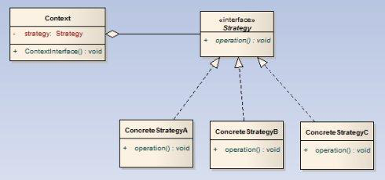
Strategy模式 结构图
由上图可看出策略模式由以下角色构成：
抽象策略角色： 策略类，通常由一个接口或者抽象类实现。
具体策略角色：包装了相关的算法和行为。
环境角色：持有一个策略类的引用，最终给客户端调用。

Slide 4
理解
策略模式让算法独立于使用它的客户而独立变化。策略模式重点是封装不同的算法和行为，不同的场景下可以相互替换。
策略模式是开闭原则的体现，开闭原则讲的是一个软件实体应该对扩展开放对修改关 闭。策略模式在新的策略增加时，不会影响其他类的修改，增加了扩展性，也就是对扩展是开放的；对于场景来说，只依赖于抽象，而不依赖于具体实现，所以对修改是关闭的。

Slide 5
好处
相关算法系列 Strategy类层次为Context定义了一系列的可供重用的算法或行为。 继承有助于析取出这些算法中的公共功能。
提供了可以替换继承关系的办法： 继承提供了另一种支持多种算法或行为的方法。你可以直接生成一个Context类的子类，从而给它以不同的行为。但这会将行为硬行编制到 Context中，而将算法的实现与Context的实现混合起来,从而使Context难以理解、难以维护和难以扩展，而且还不能动态地改变算法。最后你得到一堆相关的类 , 它们之间的唯一差别是它们所使用的算法或行为。 将算法封装在独立的Strategy类中使得你可以独立于其Context改变它，使它易于切换、易于理解、易于扩展。
消除了一些if else条件语句 ：Strategy模式提供了用条件语句选择所需的行为以外的另一种选择。当不同的行为堆砌在一个类中时 ,很难避免使用条件语句来选择合适的行为。将行为封装在一个个独立的Strategy类中消除了这些条件语句。含有许多条件语句的代码通常意味着需要使用Strategy模式。
实现的选择 Strategy模式可以提供相同行为的不同实现。客户可以根据不同时间 /空间权衡取舍要求从不同策略中进行选择。

Slide 6
缺点
1.客户端必须知道所有的策略类，并自行决定使用哪一个策略类: 本模式有一个潜在的缺点，就是一个客户要选择一个合适的Strategy就必须知道这些Strategy到底有何不同。此时可能不得不向客户暴露具体的实现问题。因此仅当这些不同行为变体与客户相关的行为时 , 才需要使用Strategy模式。
2 . Strategy和Context之间的通信开销 ：无论各个ConcreteStrategy实现的算法是简单还是复杂, 它们都共享Strategy定义的接口。因此很可能某些 ConcreteStrategy不会都用到所有通过这个接口传递给它们的信息；简单的 ConcreteStrategy可能不使用其中的任何信息！这就意味着有时Context会创建和初始化一些永远不会用到的参数。如果存在这样问题 , 那么将需要在Strategy和Context之间更进行紧密的耦合。
3 . 策略模式将造成产生很多策略类：可以通过使用享元模式在一定程度上减少对象的数量。 增加了对象的数目 Strategy增加了一个应用中的对象的数目。有时你可以将 Strategy实现为可供各Context共享的无状态的对象来减少这一开销。任何其余的状态都由 Context维护。Context在每一次对Strategy对象的请求中都将这个状态传递过去。共享的 Strategy不应在各次调用之间维护状态。

